Slide 1
搜索引擎的关键技术

Slide 2
互联网的图模型
互联网就像一张很大的图；
每个网站就是一个节点；
每个网页的链接就是弧（边）；
互联网可以用一个图或矩阵描述。
符合系统论的观点，把整个互联网当作一个整体对待，考虑到：
1、网页内容和查询语句的相关性；
2、网页之间的关系。

Slide 3
PageRank算法(1)
如果一个网页被很多其他网页链接，说明它受到普遍的承认和信赖，那么它的排名应该高。
对于来自不同网页的链接区别对待。质量好（排名高）的网页的链接更可靠，网页排名高的网站贡献的链接权重大。
X1
X2
0.001
0.01
Y
0.02
0.05
X3
X4

Slide 4
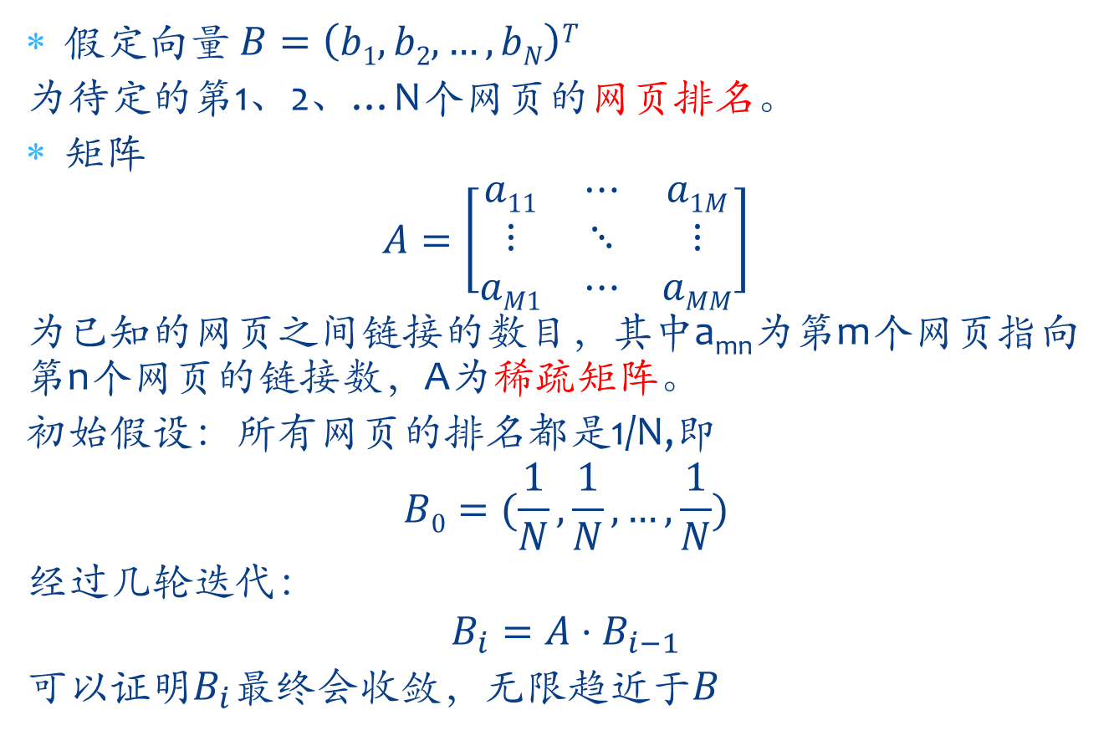
PageRank算法(2)
假定向量 $B=\left(b1,b2,…,bN\right)T$
为待定的第1、2、…N个网页的网页排名。
矩阵
$$A=\left[\begin{matrix}a11 & ⋯ & a1M \\ ⋮ & ⋱ & ⋮ \\ aM1 & ⋯ & aMM\end{matrix}\right]$$
为已知的网页之间链接的数目，其中a_{mn}为第m个网页指向第n个网页的链接数，A为稀疏矩阵。
初始假设：所有网页的排名都是1/N,即
$$B0=(\frac{1}{N},\frac{1}{N},…,\frac{1}{N})$$
经过几轮迭代：
$$B_{i}=A⋅B_{i−1}$$
可以证明$B_{i}$最终会收敛，无限趋近于$B$

Slide 5
网页和查询的相关性(1)
1000个词的网页；
“人工智能”2次；
“的”35次；
“应用”5次。
例：用户输入“人工智能的应用”；
分成3个关键词“人工智能”、“的”、“应用”；
篇幅长的网页包含的关键词多，占便宜！！
单文本词频(Term Frequency)
根据网页的长度，对关键词出现次数进行归一化，即用关键词出现次数除以网页的总字数。
度量网页和查询的相关性，直接使用各个关键词的总词频：TF₁+TF₂+…+TF_{N}
0.002+0.035+0.005

Slide 6
网页和查询的相关性(2)
在上面的例子中，“的”这个词占了总词频的大部分，并且对确定网页的主题没什么用处！！
停用词(Stop Word)
在度量相关性时，不应该考虑其频率。如汉语中的“是”、“和”、“中”、“得”等。

Slide 7
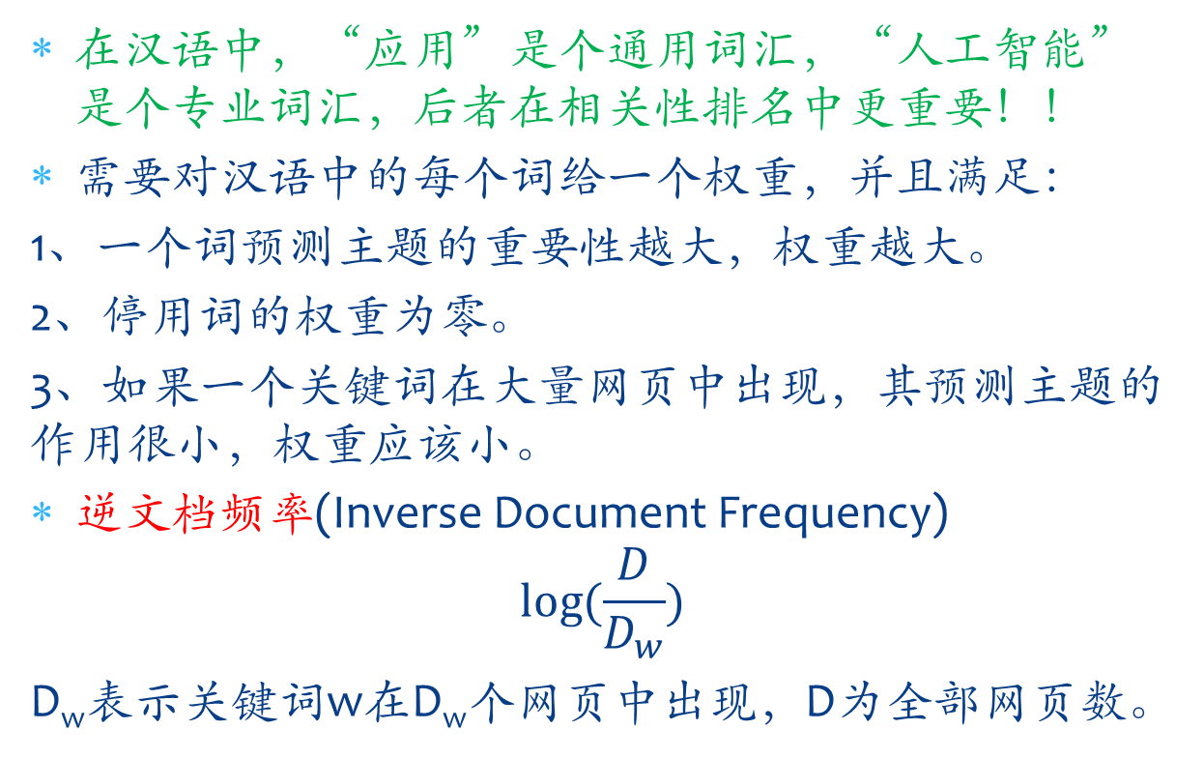
网页和查询的相关性(3)
在汉语中，“应用”是个通用词汇，“人工智能”是个专业词汇，后者在相关性排名中更重要！！
需要对汉语中的每个词给一个权重，并且满足：
1、一个词预测主题的重要性越大，权重越大。
2、停用词的权重为零。
3、如果一个关键词在大量网页中出现，其预测主题的作用很小，权重应该小。
逆文档频率(Inverse Document Frequency)
$$\log{(\frac{D}{D_{w}})}$$
D_{w}表示关键词w在D_{w}个网页中出现，D为全部网页数。

Slide 8
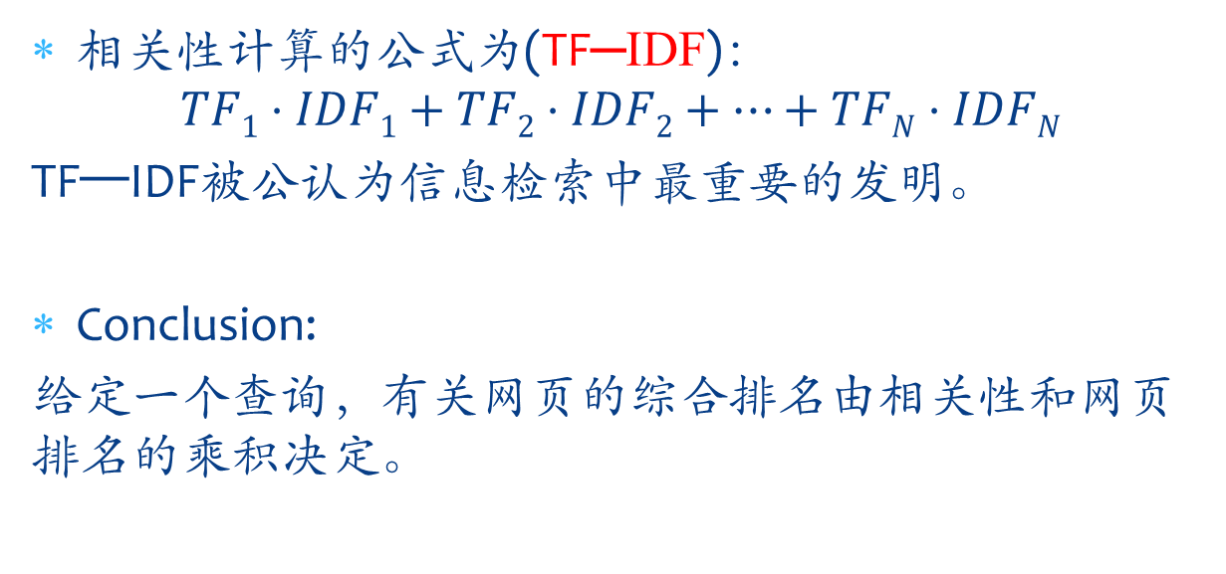
网页和查询的相关性(4)
相关性计算的公式为(TF─IDF)：
$$TF1⋅IDF1+TF2⋅IDF2+⋯+TFN⋅IDFN$$
TF─IDF被公认为信息检索中最重要的发明。
Conclusion:
给定一个查询，有关网页的综合排名由相关性和网页排名的乘积决定。

